Slide 1
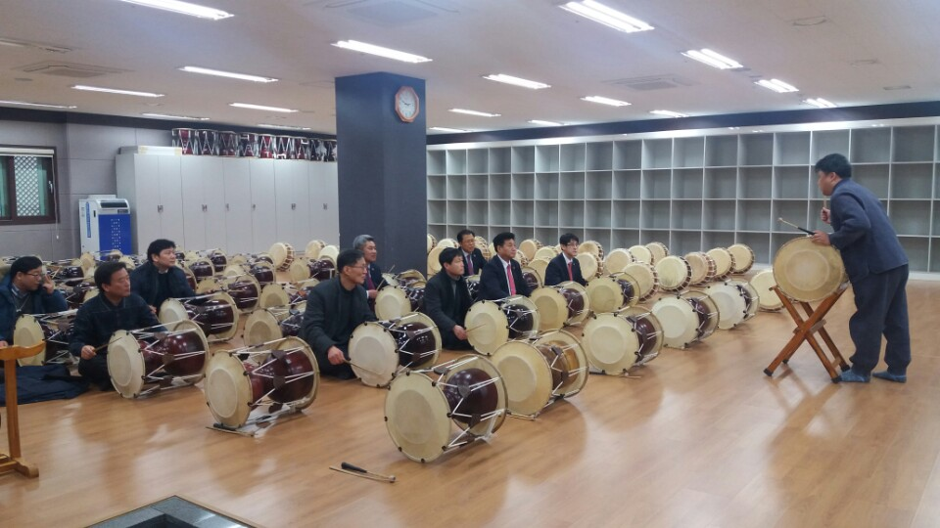
국악사업소
道 의회 행정문화위원회 내방
Notes:
1
먼저, 지금의 옥천입니다.

Slide 2
8-1. 전통음악 학술연구 용역 추진
용 역 명 : 전통음악 경쟁력 강화를 위한 한중일정책비교
용 역 비 : 20백만원
내 용 : 용역계약 및 착수
8-2. 영동국악체험촌 홈페이지 이벤트 행사 추진
추진기간 : 3. ~ 4.(2개월)
참여대상 : 제한없음(중복 등록 불가)
참여방법 : 국악체험촌 홈페이지 접속 후 게시판에 등록
내 용 : 우수방문 후기, 옥의 티 찾기
경품지급 : 100명(1만원 모바일 문화상품권)

Slide 3
8-3. 제43회 전국난계국악경연대회 신청 접수
접수기간 : 3. 24. ~ 4. 28.
접 수 처 : 사)난계기념사업회
접수방법 : 우편 및 방문접수
대 상 : 5개부문(초중고, 대학, 일반)
분 야 : 6개분야(피리,대금,해금,가야금,거문고,아쟁)
8-4. 난계국악단 신춘음악회
3. 30. (목) 19:00 / 난계국악당
공 연 자 : 50명(난계국악단원 및 협연·객원)
내 용 : 국악관현악, 대중가요, 협주 등(90분예정)

Slide 4
8-5. 박연 국악마을 체험관광 활성화 사업 추진
사 업 비 : 61백만원
사업내용 : 기본계획 및 타당성 조사 용역
추진내용 : 최종보고 및 실시설계 준비
8-6. 국악기반시설 안전대진단 실시
진단기간 : 2. 20. ~ 3. 31.
진단주체 : 시설운영팀, 민간전문가
진단대상 : 영동국악체험촌 등 7개소
진단내용 : 하드웨어(시설물), 소프트웨어(법·제도·관행)

Slide 5
8-7. 난계국악단 공연 일정
유형 | 공연일시 | 장 소 | 비 고
기 획 | 3. 1.(수) 11:00 | 황간향교 | 춘기 석전대제
 | 3. 31.(금) 11:00 | 이의정사당 | 숭모제
정 기 | 3. 30.(목) 19:00 | 난계국악당 | 2017년 신춘음악회
상 설 | 3. 4.(토) 15:00 | 국악체험촌 | 토요 상설공연
 | 3. 11.(토) 15:00
 | 3. 18.(토) 15:00
 | 3. 25.(토) 15:00
 | 3. 7.(화) 15:00 |  | 와인트레인 특별상설공연
 | 3. 14.(화) 15:00
 | 3. 21.(화) 15:00
 | 3. 28.(화) 15:00
기 타 | 3. 20.(월) 11:00 | 옥천군 이원면 충의사당 | 충의사당 제례악 연주

Slide 6
8-8. 시설 예약 현황
구 분 | 일 시 | 예약자(인원) | 사용목적
국악체험촌 | 3. 9(목) ~ 3. 10(금) | 유성구청 노조(40명) | 워크숍
 | 3. 4(화) ~ 3. 28(화) | 와인트레인 등 9팀(1800명) | 체험
국악당 | 3. 23(목) ~ 3. 30(목) | 신춘음악회 등 2팀 | 공연, 체조대회

